Slide 1
Visual Studio
Hecho por:
Erika Toledano Iván Gómez
Sixto Fabricio Llerena Juana Nélida Lola Diopo
Nicolás González de Mendoza Javier Arruabarrena

Slide 2
Índice
01
02
03
04
Introducción
¿Cómo se descarga y desde dónde?
¿Cómo se instala?
Configuración y personalización

Slide 3
Índice
05
06
07
08
Ventajas y desventajas
Características
Edición de programas
Generación de ejecutables

Slide 4
Índice
09
10
11
12
Importar/Exportar un proyecto
Instalación de plugin
Características
Conclusión

Slide 5
01
Introducción

Slide 6
Introducción
Un entorno de desarrollo es un software esencial para programadores.
Compuesto por herramientas como editor de código, compilador, intérprete y depurador.
Su función es facilitar el desarrollo de software con características como auto-completado, detección de errores y control de versiones.
Hay entornos propietarios y libres, y su estructura incluye editor de textos, compilador/intérprete, depurador y generador automático de herramientas.
Un ejemplo destacado es Visual Studio de Microsoft, que ofrece soporte para varios lenguajes, incluyendo C++ y Python, con funciones avanzadas de depuración y gestión de proyectos, siendo popular para crear aplicaciones móviles, web y servicios en la nube.

Slide 7
02
¿Cómo se descarga y desde donde?

Slide 8
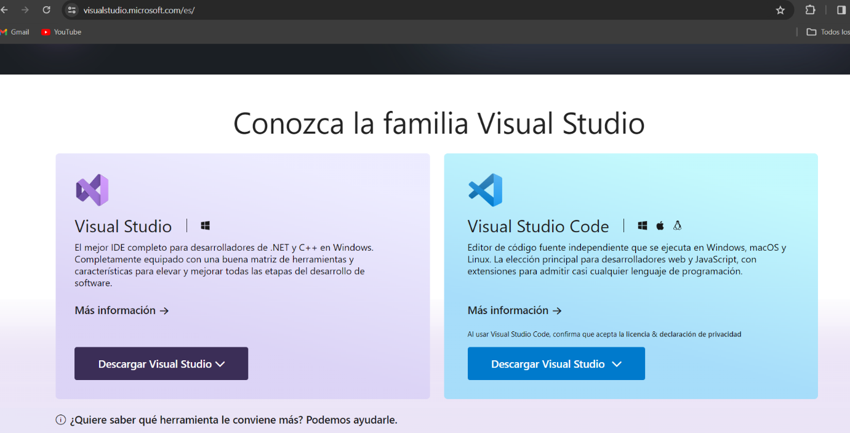
¿Cómo se descarga y desde donde?
https://visualstudio.microsoft.com/es/ → Esta es la página de descarga del Visual Studio.
El Visual Studio se descarga en la página oficial de visual que es de Microsoft. Para descargarlo pulsas el botón de descarga de Visual Studio dentro de dicha página.
Tienes tres tipos:
El community, el cual sirve para desarrolladores particulares, de uso académico y código abierto.
El profesional, es la versión avanzada del community para uso particular.
El enterprise, está destinado a empresas.

Slide 9
03
¿Cómo se instala?

Slide 10
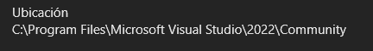

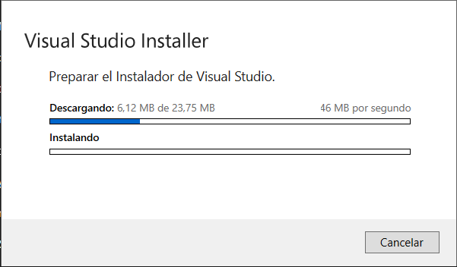
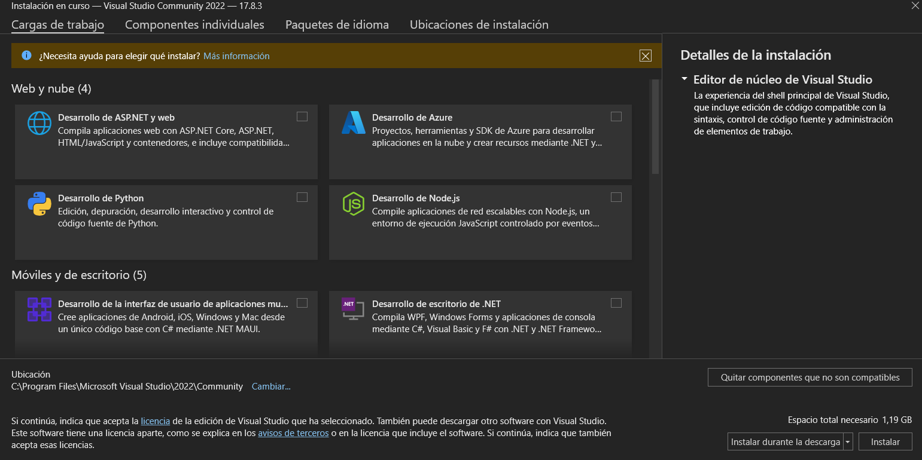
¿Cómo se instala?
Ubicación por defecto
Una vez descargado se ejecuta
Aquí podemos preseleccionar el tipo de extensión en la que deseamos trabajar, en mi caso he seleccionado Python
Se realiza una instalación previa

Slide 11
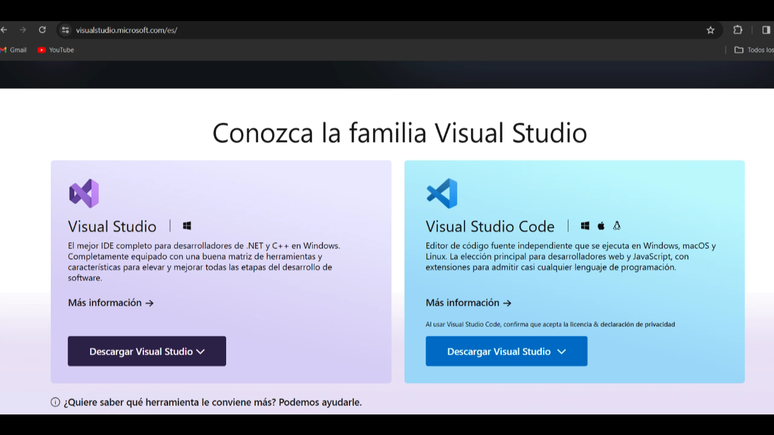
Video tutorial

Slide 12
Instalación cmd
Visual Studio Community 2022 Microsoft.VisualStudio.2022.Community 17.8.3 winget
Para instalarlo por comando, abres un terminal de Powershell con permisos de administrador y ejecutas el siguiente comando:
winget install <cualquiera de los nombres largos de la segunda columna>
[--scope machine (si lo quieres instalar para todos los usuarios del equipo)]

Slide 13
04
Configuración y personalización

Slide 14
Configuración
Es parecido de configurar a Visual Studio Code o Eclipse. Para la mayoría de configuraciones como los atajos de teclado, el editor de texto, el idioma (si se tiene el paquete instalado desde el instalador), actualizaciones, pestañas y ventas…, se hacen desde la ventana de opciones.
Otras como las cargas de trabajo, los idiomas, los componentes individuales y las ubicaciones de instalación (donde está ubicado, el cache de descarga…).
Las extensiones también sirven para configurar Visual Studio.
Es un poco complicado de configurar, pero es muy amplio.

Slide 15
Personalización
Es parecido de personalizar a Visual Studio Code o Eclipse.
Se suele personalizar desde las opciones o desde el menú de personalización.
Se pueden personalizar los colores, el tema, la vista…
Las extensiones también sirven para personalizar Visual Studio
En resumen es muy personalizable.

Slide 16
05
Ventajas y desventajas

Slide 17
Ventajas
Gratuito para uso personal.
Entorno integrado.
Integración con tecnología Microsoft
Soporte en múltiples plataformas
Lenguaje de uso extendido
Herramientas de depuración avanzada
Amplia comunidad y extensiones.
Instalable y portátil.
Integración con control de versiones

Slide 18
Desventajas
Limitado soporte para programación orientada a objetos.
Incapacidad para aplicaciones multihilo.
Ediciones con costos y licencias.
Complejidad para los nuevos usuarios.
Orientado exclusivamente a tecnologías Microsoft.
Consumo intensivo de recursos.
Actualizaciones frecuentes y posibles interrupciones.

Slide 19
06
Características

Slide 20
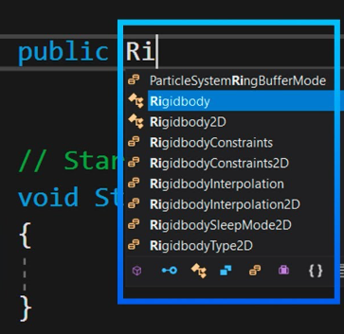
Características
Soporte para múltiples lenguajes.
Resaltado de sintaxis y autocompletado.

Slide 21
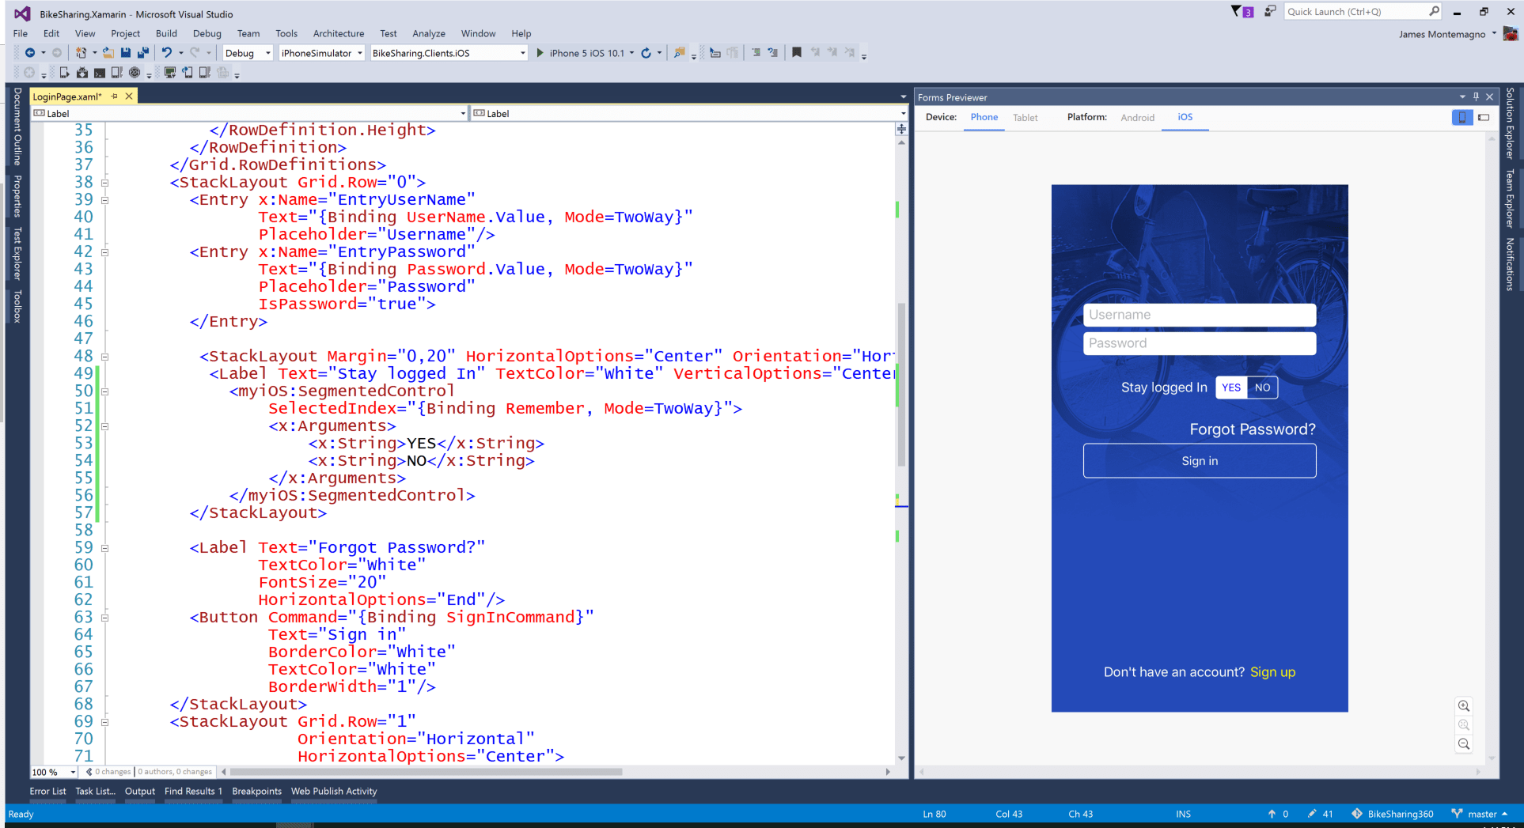
Características
Vista previa en tiempo real

Slide 22
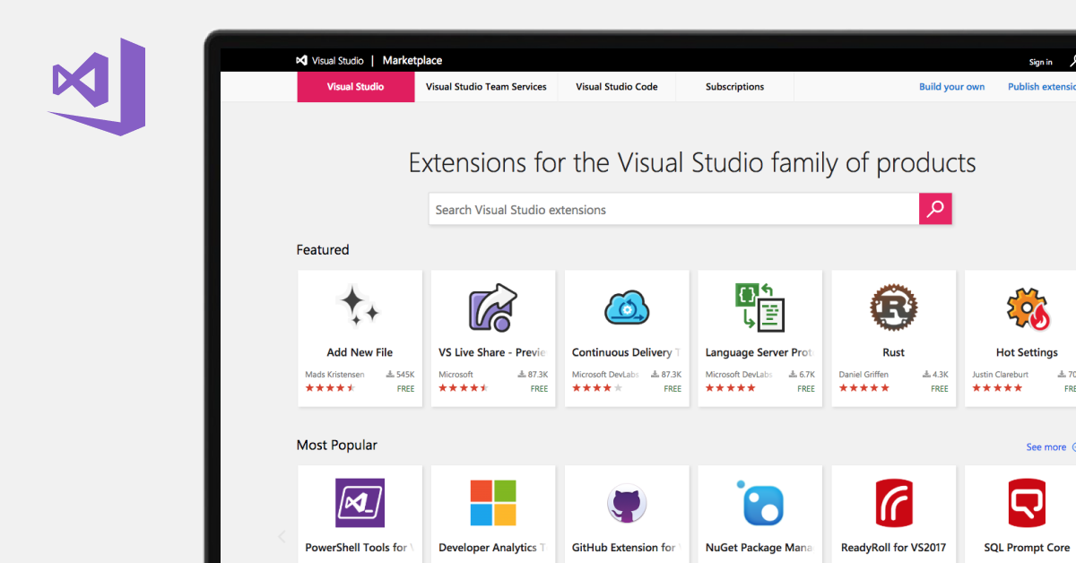
Características
Depuración y diagnóstico.

Slide 23
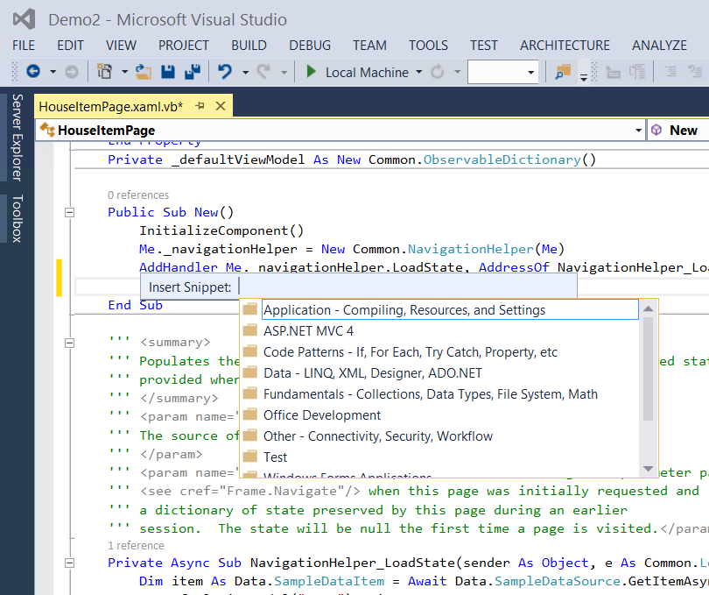
Características
Integración con herramientas y extensiones.
Compatibilidad multiplataforma:
Control de versiones.
Plantillas y snippets.

Slide 24
07
Edición de programas

Slide 25
Edición de programas
La edición de programas en Visual Studio se refiere al proceso de crear, modificar y
mantener el código fuente de un programa.
Cuando estás editando un programa en Visual Studio, estás trabajando con el código fuente
del programa
Algunas acciones comunes que utilizas o realizas durante la edición de programas en Visual
Studio:
● Escritura de Código.
● Navegación
● Depuración
● Integración con Control de Versiones
● Compilación y Pruebas

Slide 26
08
Generación de ejecutables

Slide 27
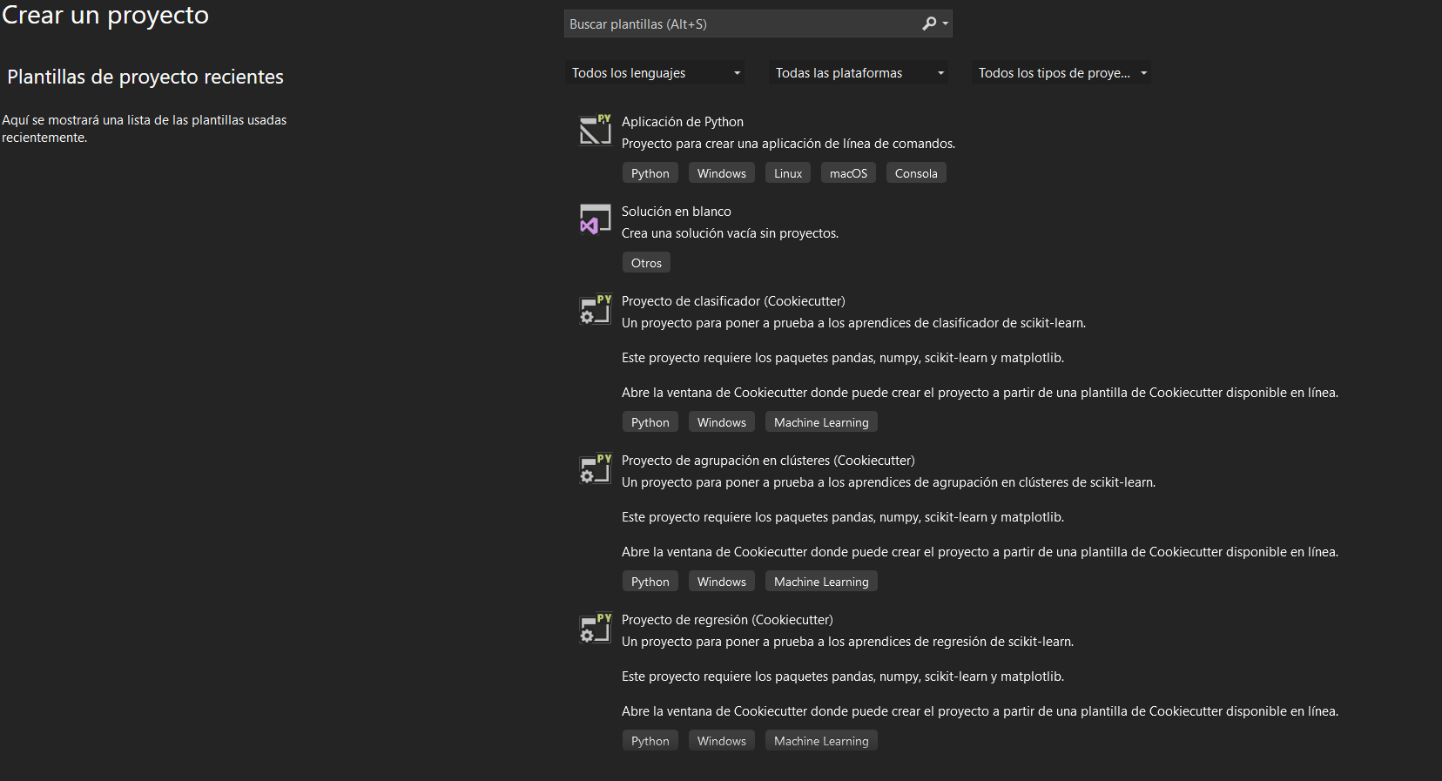
Generación de ejecutables
Creamos un proyecto en el cual trabajar

Slide 28
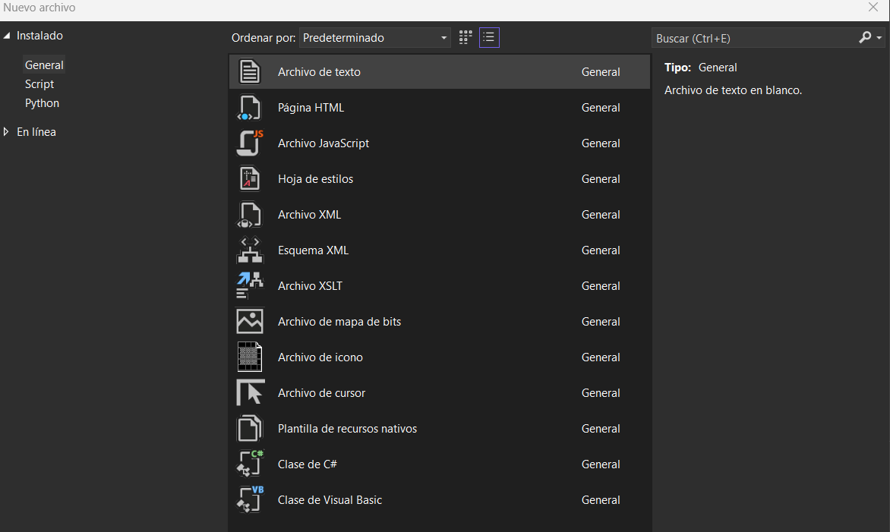
Generación de ejecutables
Seleccionamos el tipo de archivo en el deseamos trabajar.
Como veis tenemos muchos archivos que podemos seleccionar que vienen preinstalados.
En este caso he seleccionado una clase de Python

Slide 29
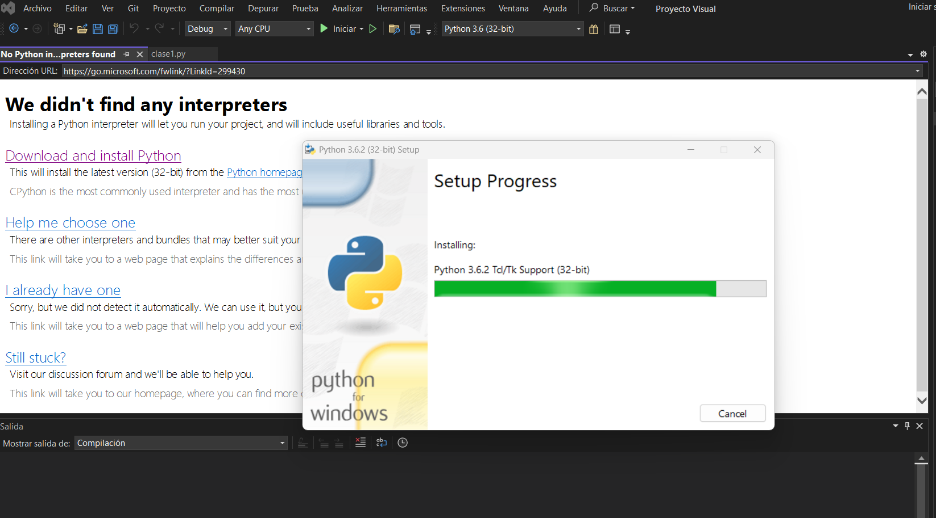
Generación de ejecutables
Enlace de Instrucciones de como compilar Python tanto en Windows como en PowerShell.
https://www.mclibre.org/consultar/python/otros/python-uso.html
Descargamos el compilador de Python: nos lleva al enlace si intentamos compilar como en eclipse y lo instalamos.

Slide 30
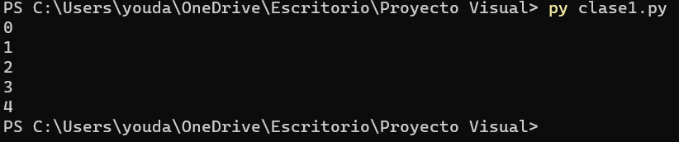
Generación de ejecutables
py clase1.pyUna vez seleccionada la ruta ejecutamos el archivo en el compilador de Python que se llama: Windows Powershell

Slide 31
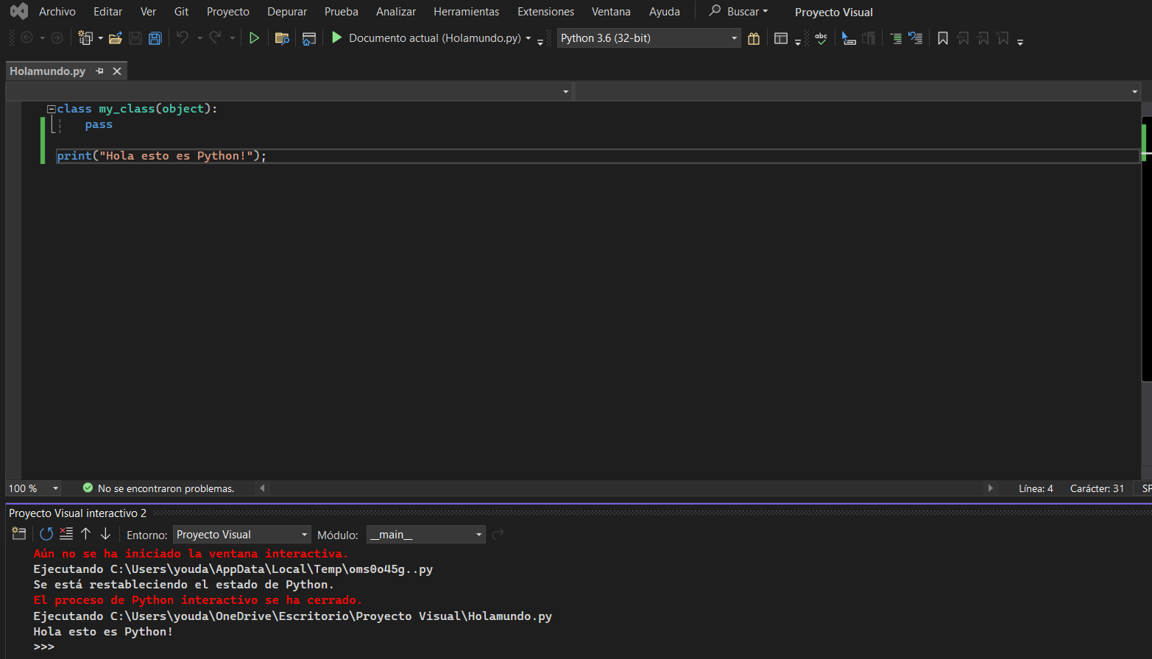
Generación de ejecutables
Ejemplo de Holamundo en Python

Slide 32
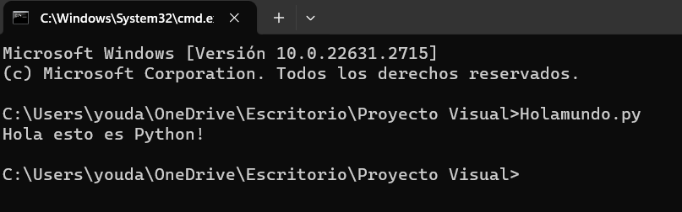
Generación de ejecutables
CMD: compilamos en Windows con la instrucción Holamundo.py

Slide 33
09
Importar/exportar un proyecto

Slide 34
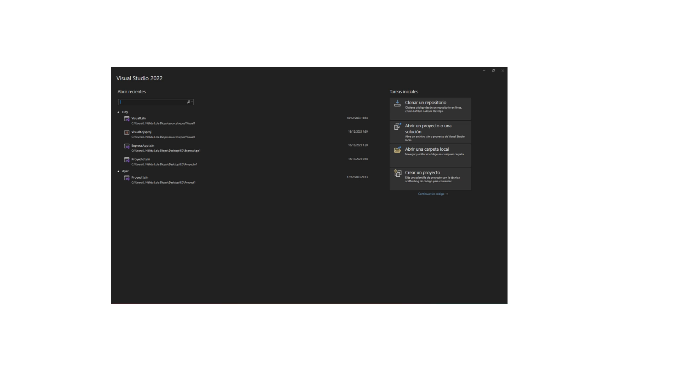
Importar/exportar un proyecto

Slide 35
10
Instalación de plugins

Slide 36
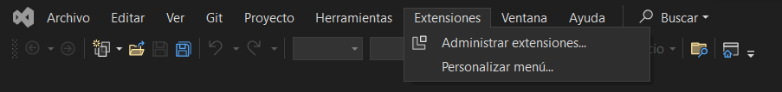
Instalación de plugins
Para instalar un plugin en Visual Studio,
Vamos a Extensiones, en el menú superior y clicamos en administrar extensiones.

Slide 37
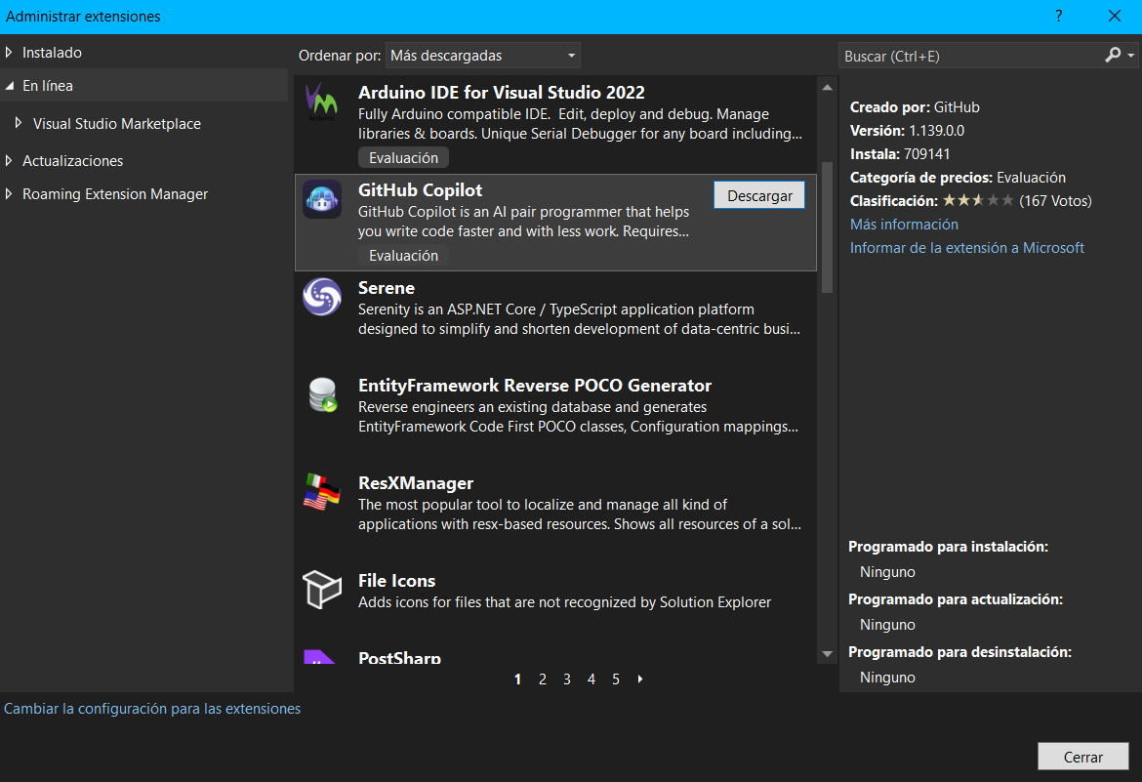
Instalación de plugins
Nos saldrá la siguiente ventana, seleccionamos o buscamos el plugin que queramos instalar.

Slide 38
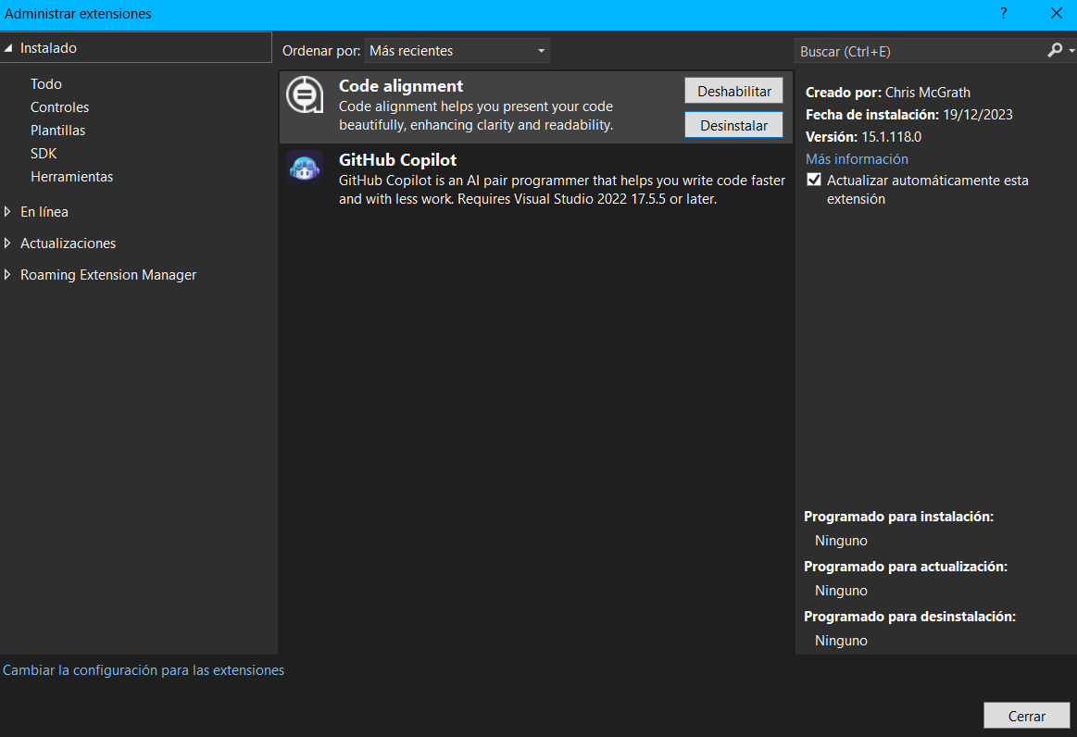
Instalación de plugins
Cuando se haya instalado cerramos la ventana y reiniciamos el programa para que se termine de instalar.

Slide 39
11
Curiosidades

Slide 40
Curiosidades
Con respecto a otros IDEs
Es un IDE multiplataforma a diferencia de otros IDEs, admitiendo el desarrollo de aplicaciones para Windows, macOS, Linux, iOS y Adroid.
Forma parte de MICROSOFT junto con el editor de código Visual Studio Code.
Integración con Azure: Visual Studio está estrechamente integrado con la plataforma de servicios en la nube de Microsoft, Azure. Esto facilita la implementación y gestión de aplicaciones en la nube directamente desde el entorno de desarrollo

Slide 41
Curiosidades
Con respecto a Visual Studio Code
Visual Studio: Está más orientado a proyectos grandes y complejos, con herramientas para el desarrollo de aplicaciones empresariales y soluciones integradas mientras que Visual Studio Code: Es más adecuado para proyectos más pequeños y para desarrolladores que prefieren un enfoque más ligero y rápido

Slide 42
Curiosidades
Con respecto a Visual Studio 2019
Mejoras en herramientas específicas de desarrollo, como depuración, pruebas y análisis de código.
La primera versión completamente de 64 bits, lo que podría mejorar el rendimiento y la capacidad de manejar proyectos más grandes. Además, las actualizaciones en la interfaz de usuario para hacerla más moderna y eficiente.

Slide 43
12
Conclusión

Slide 44
Conclusión
Visual Studio, IDE líder en desarrollo de software, destaca por su versatilidad, potencia y amplia funcionalidad. Aunque puede resultar desafiante para principiantes, su curva de aprendizaje se compensa con la eficiencia y capacidad integral que ofrece a desarrolladores, convirtiéndolo en una elección destacada para proyectos de diversa índole.

